Slide 1


Bildbearbeitung
Digitale Grundbildung
Mit Adobe Photoshop

Slide 2
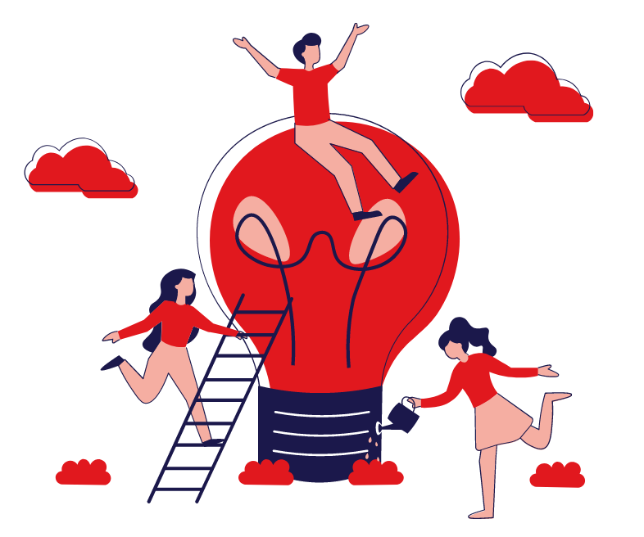
Kursinhalt
1. Block
- Anwendungskompetenzen Lehrplan kennen
- Bildformate kennenlernen
- Bildmanipulationen erkennen
- Photoshop Übung Nr.1 (Bildgrösse, Ebenen,
Korrektur, Pinsel, Speichern)
2. Block
- Photoshop Übung Nr.2 (Bildkorrektur,
Retusche)
- Vergleich iPad
- Urheberrecht und Lizenzen kennen
- Unterrichtsmaterialien und Tutorials

Slide 3

- Digitale Bilder gezielt bearbeiten
- digitale bildgebende Verfahren exemplarisch anwenden
(z. B. Fotografieren, Bildbearbeitung)
Handout für Kursteilnehmende
Das Handout begleitet Sie durch den gesamten Kurs und bietet Ihnen zusätzliches Material für das spätere Selbststudium oder für den Unterricht.
Das PDF finden Sie auf der Webseite bl.ch/digitale-grundbildung unter dem Titel «Bildbearbeitung»

Slide 4
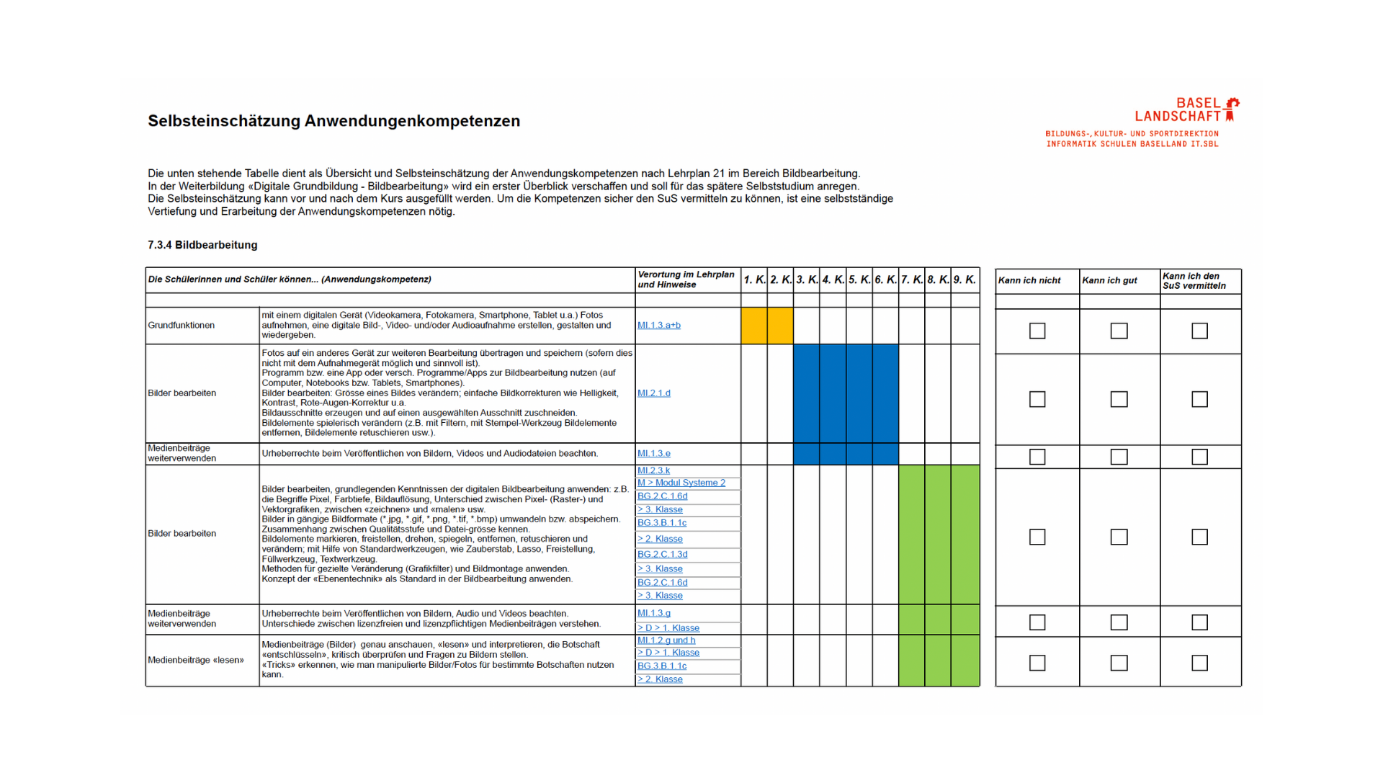

Slide 5

Anwendungskompetenzen nach Lehrplan 21
Primar
Sek I
Mit einem digitalen Gerät (Videokamera, Fotokamera, Smartphone, Tablet u.a.) Fotos aufnehmen, eine digitale Bild-, Video- und/oder Audioaufnahme erstellen, gestalten und wiedergeben.
Bildelemente markieren, freistellen, drehen, spiegeln, entfernen, retuschieren und verändern; mithilfe von Standardwerkzeugen, wie Zauberstab, Lasso, Freistellung, Füllwerkzeug, Textwerkzeug
Methoden für gezielte Veränderung (Grafikfilter) und Bildmontage anwenden.
Ebenentechnik kennen.
Grund-
Funktionen
Bilder
bearbeiten
Fotos auf ein anderes Gerät zur weiteren Bearbeitung übertragen und speichern.
Bilder bearbeiten: Grösse eines Bildes verändern; einfache Bildkorrekturen wie Helligkeit, Kontrast, Rote-Augen-Korrektur u.a.
Bildausschnitte erzeugen und auf einen ausgewählten Ausschnitt zuschneiden.
Bildelemente spielerisch verändern (z.B. mit Filtern, mit Stempel-Werkzeug Bildelemente entfernen usw.).
Bilder bearbeiten
Medien-
beiträge weiter-verwenden
Urheberrechte beim Veröffentlichen von Bildern, Audio und Videos beachten.
Unterschiede zwischen lizenzfreien und lizenzpflichtigen Medienbeiträgen verstehen.
Medienbeiträge (Bilder, Audio, Filme) genau anschauen, «lesen» und interpretieren, die Botschaft «entschlüsseln», kritisch überprüfen und Fragen zu Bildern stellen.
«Tricks» erkennen, wie man manipulierte Bilder/Fotos für bestimmte Botschaften nutzen kann.
Medien-
beiträge
«lesen»

Slide 6

Gym Lehrplan Basel-Landschaft
Alle
Schwerpunkt BG
Informations-
und Kommunikations-technologie
- Digitale Bild- und Bild-Text-Medien reflektiert
handhaben
- Digitale Bilder gezielt bearbeiten
- Informations- und Bildquellen korrekt nutzen und beurteilen
- Digitale Bilder gezielt bearbeiten
- digitale bildgebende Verfahren exemplarisch anwenden
(z. B. Fotografieren, Bildbearbeitung)
Informations-
und Kommunika-tionstechnologie
- digitale Medieninhalte (z. B. Bild-Text-
Kombinationen, Film) kritisch hinterfragen und die
Bedeutung von Bildbearbeitung und Bildmani-
pulation in den eigenen praktischen Experimenten
nachvollziehen können
- Bildquellen nennen und gemäss den Bildrechten
wissenschaftlich zitieren.
- Bildquellen nennen und gemäss den Bildrechten
wissenschaftlich zitieren.
- Bild und Text kombinieren, um eine klare
Bildaussage zu erzeugen (z. B. digitale Typografie,
Layout, Collage usw.)
Umgang mit Medien
Umgang mit Medien

Slide 7
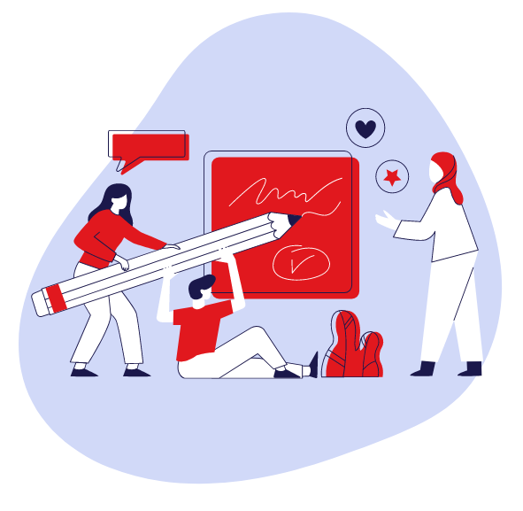
Welche bekannte Bildformate gibt es?
JPG
TIFF
PNG
GIF
- Digitale Bilder gezielt bearbeiten
- digitale bildgebende Verfahren exemplarisch anwenden
(z. B. Fotografieren, Bildbearbeitung)

Slide 8
JPG
- kompatibel, universell
- unterstützt das volle
Farbspektrum
- Scannen und Fotografieren meistens im JPG Format
- Beansprucht wenig Speicherplatz
(Komprimierung führt zu Qualitätsverlust)
TIFF
- verliert keine Information durch Komprimierung
- braucht viel Speicherplatz
- nützlich für Grafikprogramme
(Ebenen, Transparenz, Markierungen)
- Für Printprodukte, die editiert werden
- Digitale Bilder gezielt bearbeiten
- digitale bildgebende Verfahren exemplarisch anwenden
(z. B. Fotografieren, Bildbearbeitung)
PNG
Hohe Bildqualität
Nicht immer kompatibel
Beansprucht mehr Speicherplatz als jpg
GIF
Für Webgrafiken
Beschränkte Farbwahl
Für grafische Elemente wie Diagramme, Clipart oder Buttons
«Kurze Videos»

Slide 9

Echt?
Oder Fake?

Slide 10

Methoden der Bildmanipulation

Slide 11
Bilder aus dem Kontext reissen.
Der Bild- und Textinhalt wurden verfälscht.
Bildzuschnitt: Was möchte man zeigen? Welche Informationen werden gezielt weggelassen?
Bildauswahl: Welches Bild wurde für den Text ausgewählt?
Methoden der Bildmanipulation
Dinge hinzugefügt oder anders eingefärbt.
Personen / Objekte werden weggelassen oder hinzugefügt.
Körper oder Gesicht werden verändert. (Modefotografie)

Slide 12

- Digitale Bilder gezielt bearbeiten
- digitale bildgebende Verfahren exemplarisch anwenden
(z. B. Fotografieren, Bildbearbeitung)
Adobe Photoshop

Slide 13
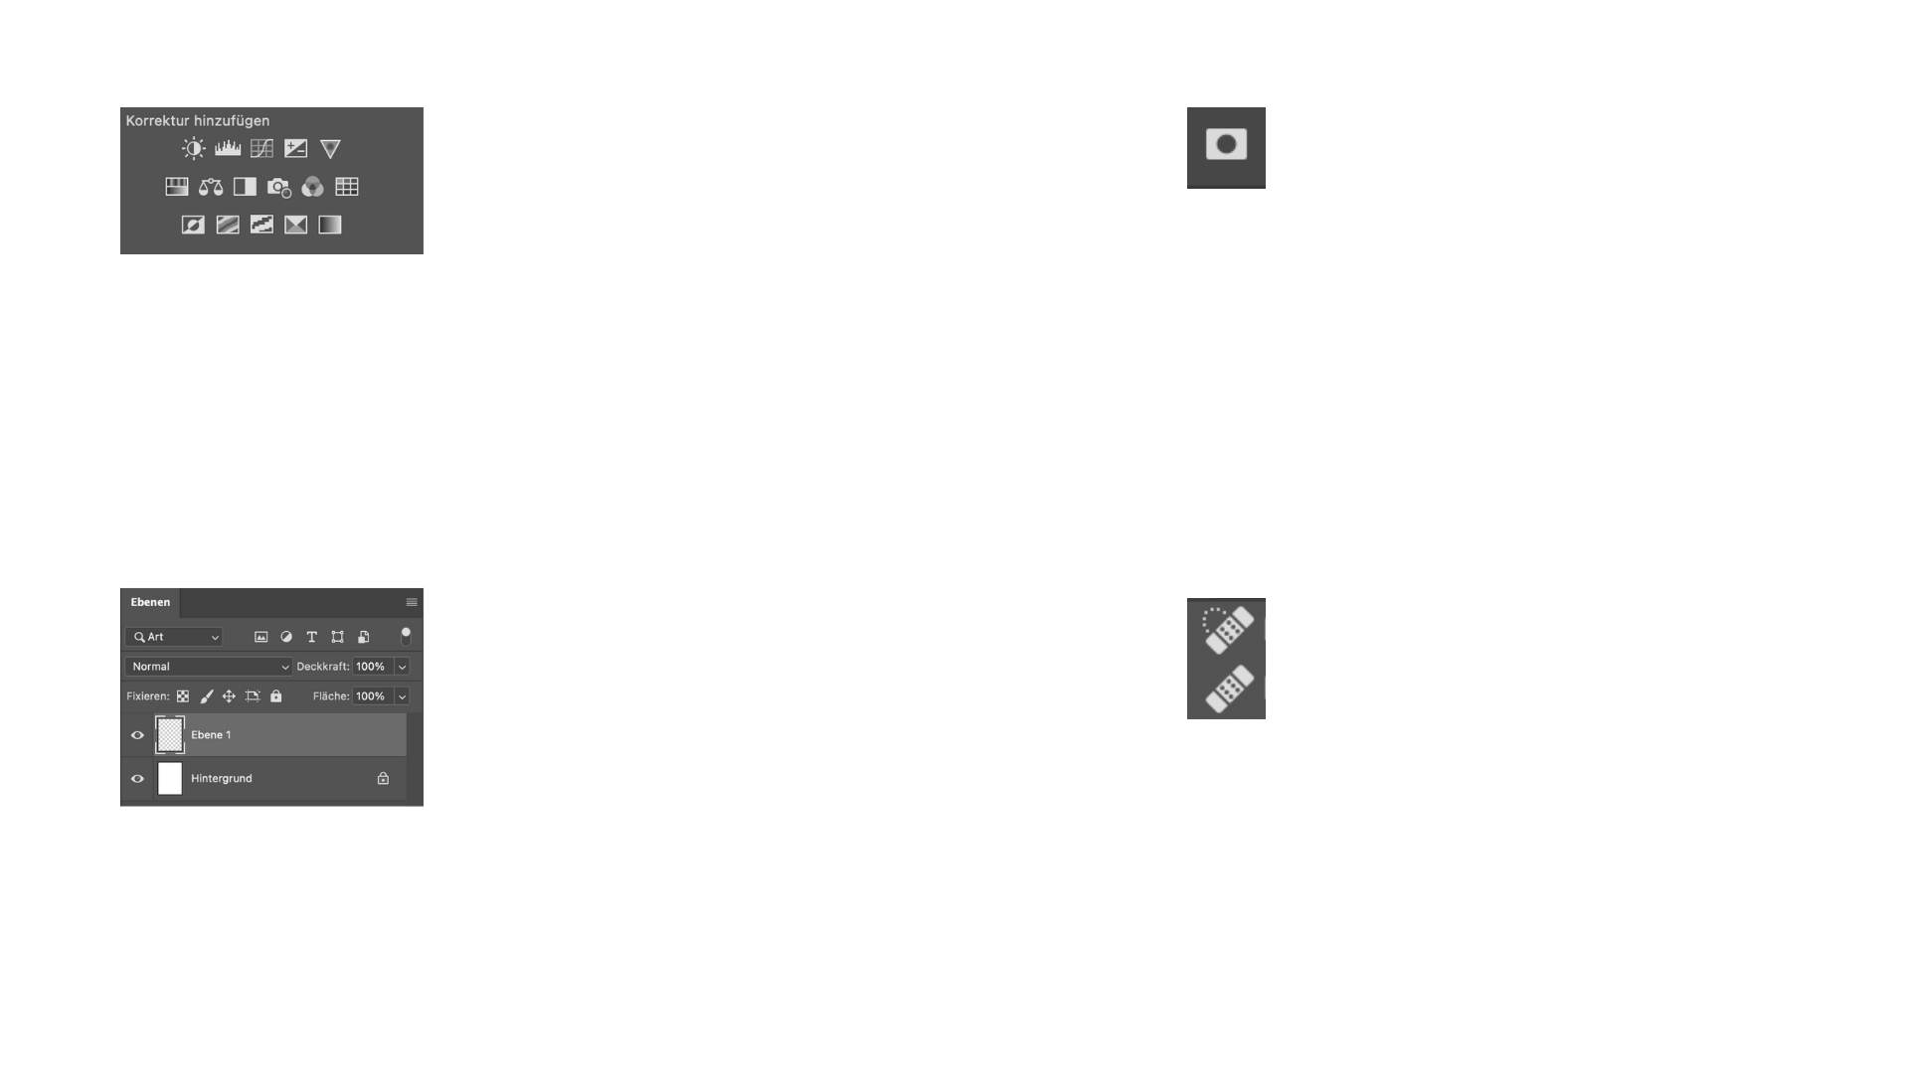
Bildkorrekturen
Korrekturen, wie Helligkeit, Farbbalance oder Farbtemperatur, werden im Photoshop auf einer neuen Ebenen erstellt. Somit ist das Originalbild immer noch vorhanden.
Maske
Ebenenmasken können helfen den Hintergrund eines Fotos durch einen anderen zu ersetzen. Hier bleibt die Bildinformation komplett erhalten. Mit einer Ebenenmaske bleiben alle Pixel-Informationen im Bild erhalten.
- Digitale Bilder gezielt bearbeiten
- digitale bildgebende Verfahren exemplarisch anwenden
(z. B. Fotografieren, Bildbearbeitung)
Ebene
Ebenen können Bildinhalte, Texte, Grafiken oder Einstellungen für Farb- oder Helligkeitskorrekturen enthalten. Mithilfe von Ebenen können ausgewählte Bildbereiche teilweise oder vollständig ausblendet werden.
Retuschieren
Kleine Stellen vom Bild werden ausgebessert, mit dem Kopierstempel oder dem Reparatur-Pinsel.

Slide 14

- Digitale Bilder gezielt bearbeiten
- digitale bildgebende Verfahren exemplarisch anwenden
(z. B. Fotografieren, Bildbearbeitung)
Dateien für die Aktivität
Die Bilddateien werden von der Kursleitung bereitgestellt.
Alle Fotografien stammen von pixabay.com und dürfen für die nicht-kommerzielle Anwendung verwendet werden.

Slide 15
- Digitale Bilder gezielt bearbeiten
- digitale bildgebende Verfahren exemplarisch anwenden
(z. B. Fotografieren, Bildbearbeitung)
Beispiele Übung 1

Slide 16
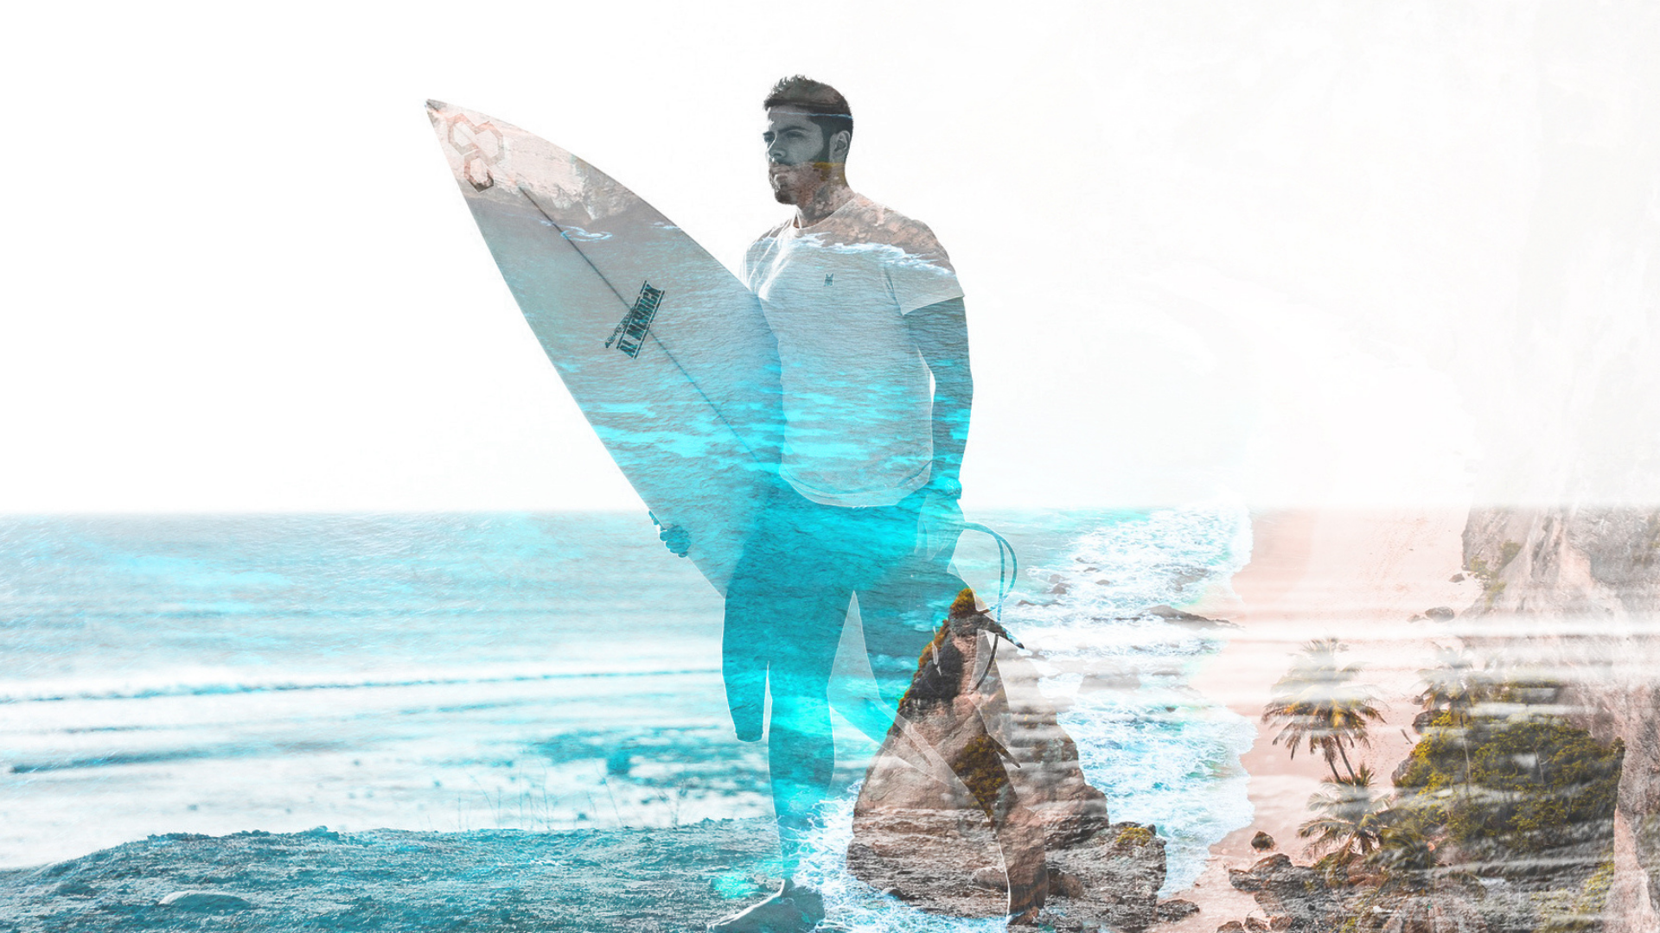
- Digitale Bilder gezielt bearbeiten
- digitale bildgebende Verfahren exemplarisch anwenden
(z. B. Fotografieren, Bildbearbeitung)

Slide 17
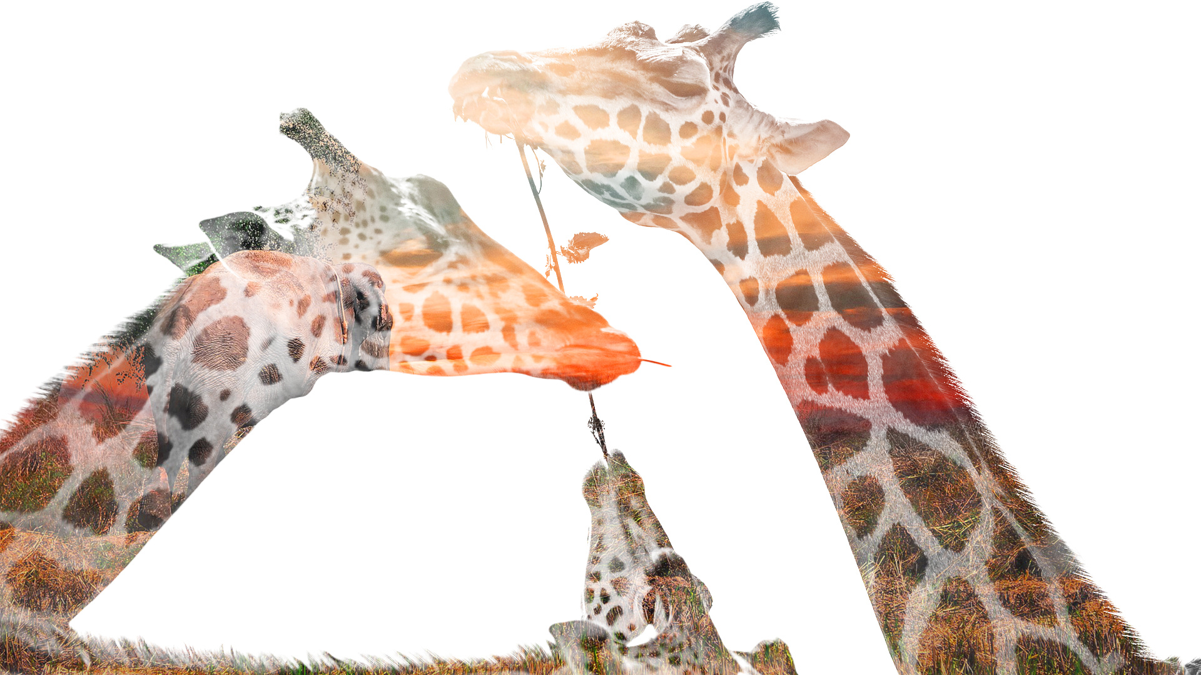
- Digitale Bilder gezielt bearbeiten
- digitale bildgebende Verfahren exemplarisch anwenden
(z. B. Fotografieren, Bildbearbeitung)

Slide 18
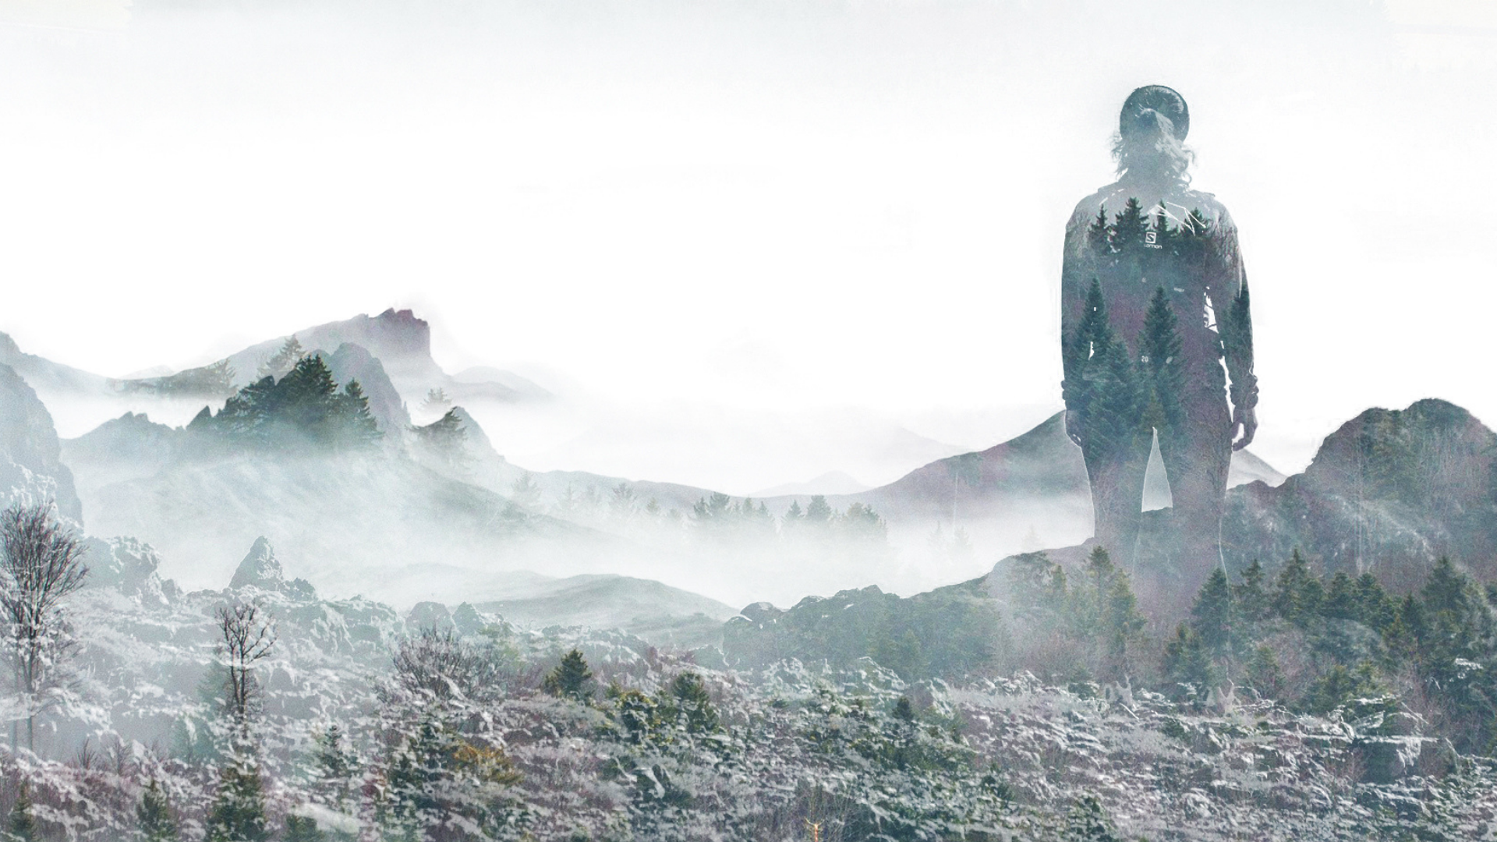
- Digitale Bilder gezielt bearbeiten
- digitale bildgebende Verfahren exemplarisch anwenden
(z. B. Fotografieren, Bildbearbeitung)

Slide 19
- Digitale Bilder gezielt bearbeiten
- digitale bildgebende Verfahren exemplarisch anwenden
(z. B. Fotografieren, Bildbearbeitung)
Übung 2
Dienliche Bildbearbeitung
Für den «normal» Gebrauch:
- Retusche
- Bildkorrektur (Farbtemperatur, Helligkeit/Kontrast)
- Bildzuschnitt
- Bildformat umwandeln

Slide 20
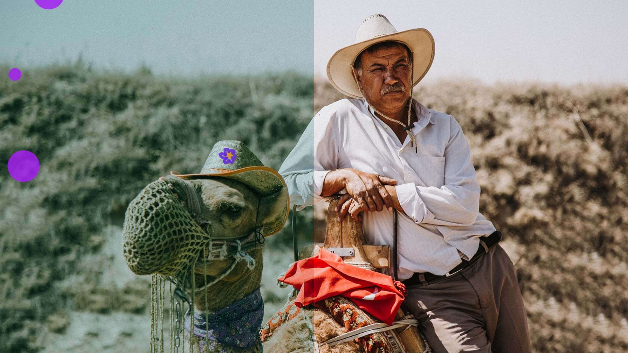
- Digitale Bilder gezielt bearbeiten
- digitale bildgebende Verfahren exemplarisch anwenden
(z. B. Fotografieren, Bildbearbeitung)

Slide 21
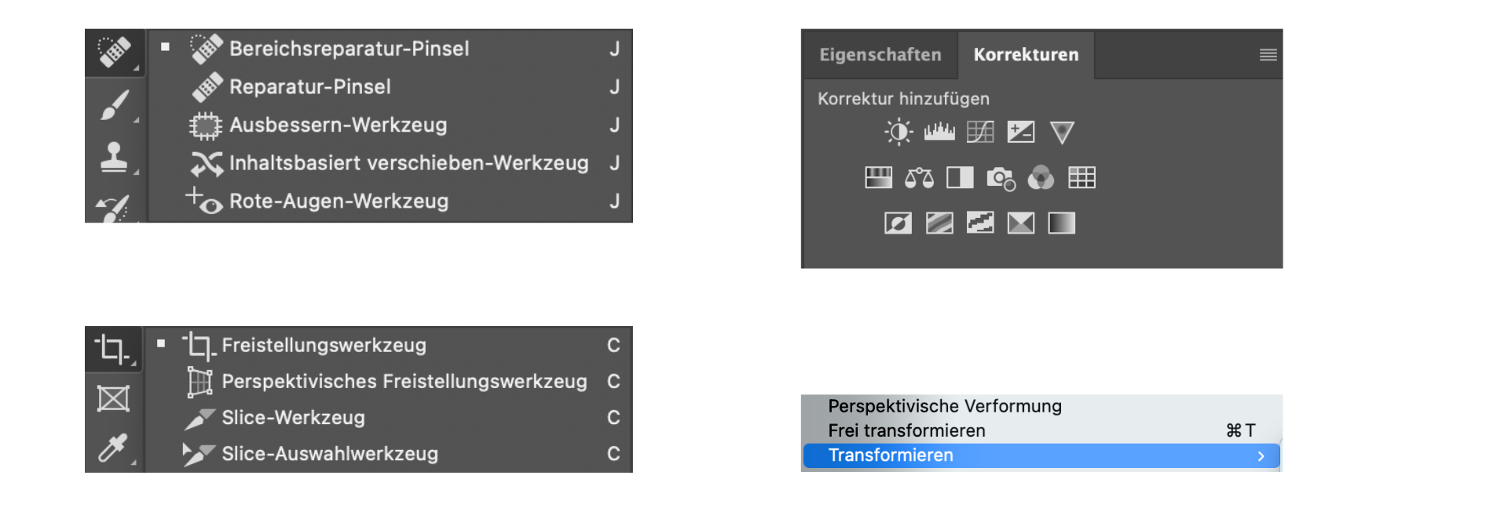
Die wichtigsten Werkzeug
Retusche:
Farbtemperatur:
Bildzuschnitt:
Transformieren:

Slide 22
- Digitale Bilder gezielt bearbeiten
- digitale bildgebende Verfahren exemplarisch anwenden
(z. B. Fotografieren, Bildbearbeitung)
Dateien für die Aktivität
Die Bilddateien werden von der Kursleitung bereitgestellt.
Alle Fotografien stammen von pixabay.com und dürfen für die nicht-kommerzielle Anwendung verwendet werden.

Slide 23
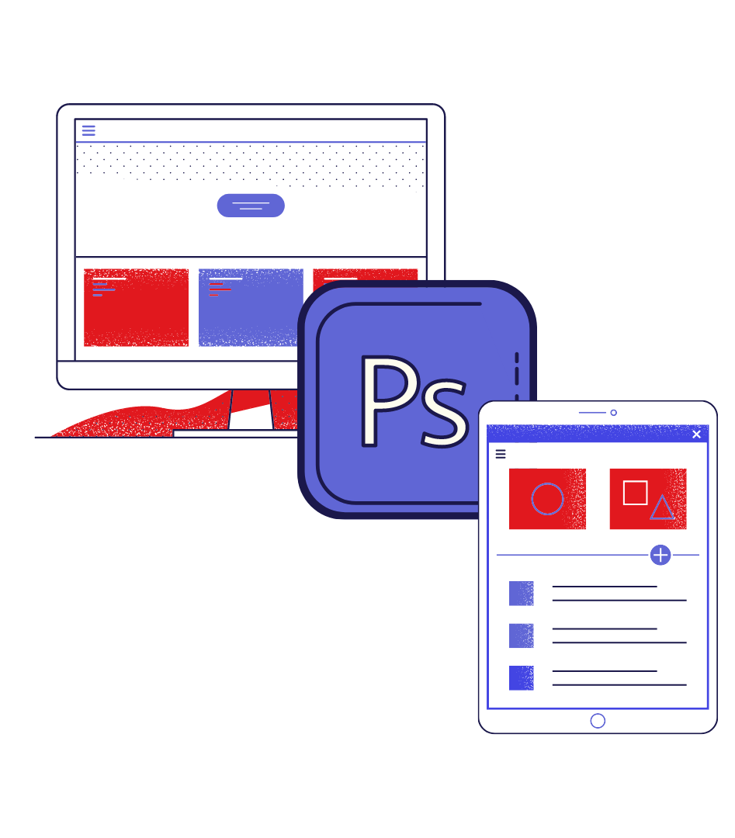
- Digitale Bilder gezielt bearbeiten
- digitale bildgebende Verfahren exemplarisch anwenden
(z. B. Fotografieren, Bildbearbeitung)
Vergleich Photoshop auf dem iPad/Computer
Welcher Unterschiede gibt es?
Welche Version ist für meine Zielgruppe geeignet?

Slide 24
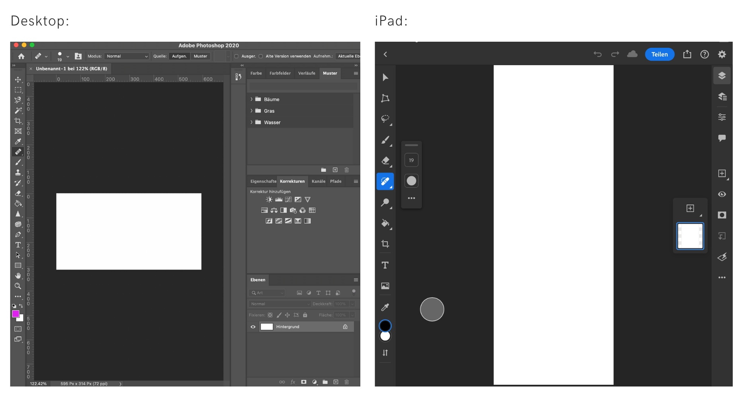
Computer:
iPad:
- Digitale Bilder gezielt bearbeiten
- digitale bildgebende Verfahren exemplarisch anwenden
(z. B. Fotografieren, Bildbearbeitung)

Slide 25
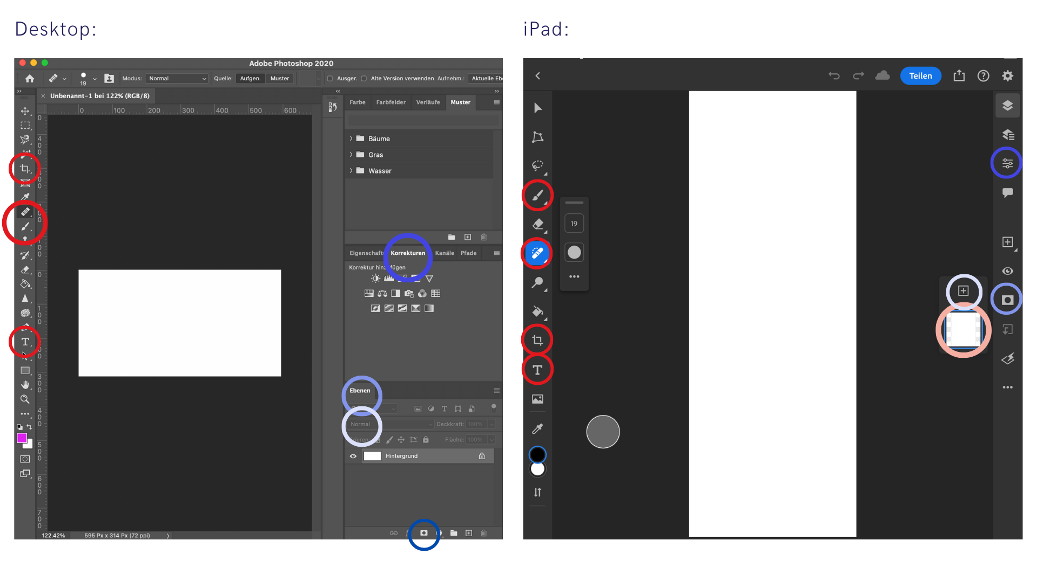
Computer:
iPad:
- Digitale Bilder gezielt bearbeiten
- digitale bildgebende Verfahren exemplarisch anwenden
(z. B. Fotografieren, Bildbearbeitung)

Slide 26

- Digitale Bilder gezielt bearbeiten
- digitale bildgebende Verfahren exemplarisch anwenden
(z. B. Fotografieren, Bildbearbeitung)
Urheberrecht
Was beinhaltet das Urheberrecht?
Welche Bilder darf ich wie verwenden?

Slide 27
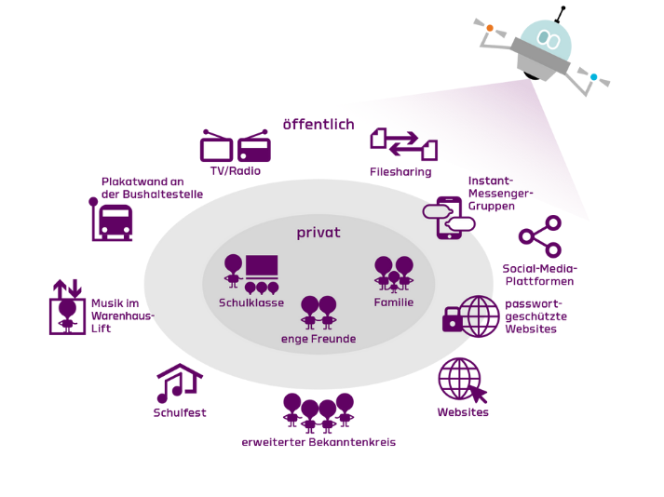
Das Urheberrecht
Personen der Urheberschaft entscheiden selbst, was mit ihrem geistigen Eigentum passieren soll.
«Werke sind, unabhängig von ihrem Wert oder Zweck, geistige Schöpfungen der Literatur und Kunst, die individuellen Charakter haben» (Art. 2 URG)
Lernprodukte von Schülerinnen und Schüler (Texte, Gemälde, Fotos, Videos...) sind im Sinne des Urheberrechts geschützte Werke.
Anwendung im Schulumfeld
«Verwendung zum Eigengebrauch» (Art. 19 URG)
Achtung: Austausch bei urheberrechtlich geschütztem Material in sozialen Medien
Creative-Commons-Lizenz
Mit Creative Commons (CC) können Urheber*innen selbst Lizenzen für die Weiterverwendung ihrer Werke erstellen.
«some rights reserved»: Konzept zwischen dem traditionellen Urheberrecht bzw. Copyright (all rights reserved) und dem Public Domain (PD)
- Digitale Bilder gezielt bearbeiten
- digitale bildgebende Verfahren exemplarisch anwenden
(z. B. Fotografieren, Bildbearbeitung)

Slide 28
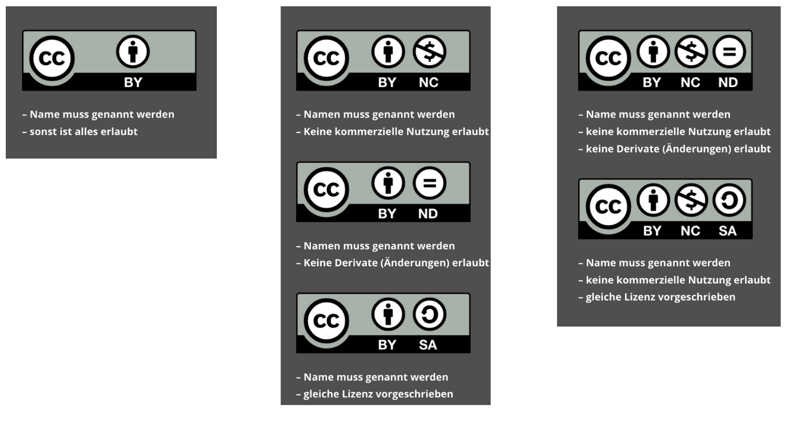
Die einzelnen Standart-Lizenzen
Zusammen ergeben diese vier Symbole sechs Lizenzen. Sie werden von links nach rechts zunehmend restriktiver.
- Digitale Bilder gezielt bearbeiten
- digitale bildgebende Verfahren exemplarisch anwenden
(z. B. Fotografieren, Bildbearbeitung)

Slide 29
- Digitale Bilder gezielt bearbeiten
- digitale bildgebende Verfahren exemplarisch anwenden
(z. B. Fotografieren, Bildbearbeitung)
Nützliche Materialien für den Unterricht oder fürs Selbststudium
Links und zusätzliche Aufgaben finden Sie im Handout für Kursteilnehmende.

Slide 30

Danke

